Slide 1
מבוא לפונקציות
לירון דוד

Slide 2
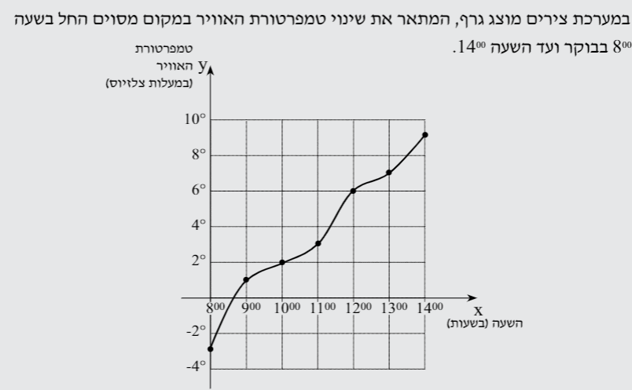
x ציר ה-
משמש לסימון השעות.
y ציר ה-
משמש לסימון מעלות.

Slide 3














את המידע
נערוך בטבלה :
ניתן לקרוא מגרף זה מידע רב!
השעה
הטמפרטורה
$${08}^{00}$$
$${−3}^{0}$$
$${09}^{00}$$
$$1^{0}$$
$${10}^{00}$$
$$2^{0}$$
$${11}^{00}$$
$$3^{0}$$
$${12}^{00}$$
$$6^{0}$$
$${13}^{00}$$
$$7^{0}$$
$${14}^{00}$$
$$9^{0}$$
לכל שעה מתאים ערך
אחד ויחיד של טמפרטורה!

Slide 4
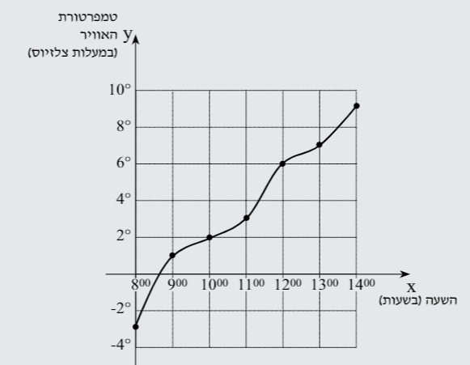














קוראים גרף הפונקציה.
לתרשים שבשרטוט
הטמפרטורה היא פונקציה של זמן.
x
y
השעה
הטמפרטורה
$${08}^{00}$$
$${−3}^{0}$$
$${09}^{00}$$
$$1^{0}$$
$${10}^{00}$$
$$2^{0}$$
$${11}^{00}$$
$$3^{0}$$
$${12}^{00}$$
$$6^{0}$$
$${13}^{00}$$
$$7^{0}$$
$${14}^{00}$$
$$9^{0}$$
".x השעות נקראות "ערכי ה-
".y המעלות נקראות "ערכי ה-

Slide 5

yמוצגת כאן תלות של ערכי
.xבערכי ה-
xכלומר : כל בחירת ערך של
.yקובעת ערך מספרי יחיד עבור
במילים אחרות :
.x הוא פונקציה שלy
לדוגמא :
, כלומר בשעה 11:00X=כאשר 11
. $3^{0}$ כלומר,y= 3

